Slide 1
স্বাগতম

Slide 2
শিক্ষক পরিচিতিঃ
নামঃ মোহাঃ মেহেদী হাসান
E-mail: mehedi.mollik@gmail.com
পদবীঃ সহকারি শিক্ষক
বিদ্যালয়ের নামঃ মিড়কাডাঙ্গা সরকারি প্রাথমিক বিদ্যালয়।
নাচোল, চাঁপাইনবাবগঞ্জ।

Slide 3
পাঠ পরিচিতিঃ
বিষয়ঃ বাংলা
শ্রেণিঃ ৫ম
পাঠঃ ফুটবল খেলোয়াড়।
পাঠ্যাংশঃ আমাদের মেসে ইমদাদ..........আগে ছুটে বল লয়ে।
সময়ঃ ৪০ মিনিট।
তারিখঃ 28.০১.২০২০।

Slide 4
শিখনফলঃ
এই পাঠ শেষে শিক্ষার্থীরা-
1.3.1 পাঠে ব্যবহৃত যুক্তব্যঞ্জন সংবলিত শব্দ শুদ্ধ উচ্চারণে পড়তে পারবে।
১.৪.১ যুক্তব্যঞ্জন ভেঙ্গে লিখতে পারবে।

Slide 5
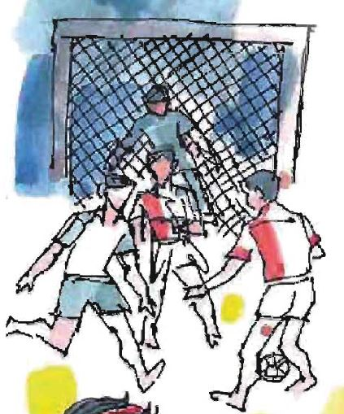
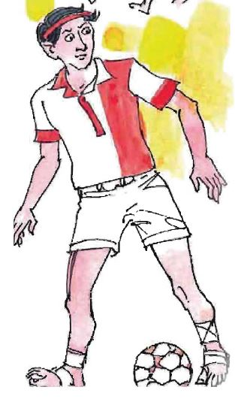
এসো আমরা ছবি দেখি
ছবিতে কী দেখা যায়?
ফুটবল খেলোয়াড়।

Slide 6
আজকের পাঠ
ফুটবল খেলোয়াড়

Slide 7
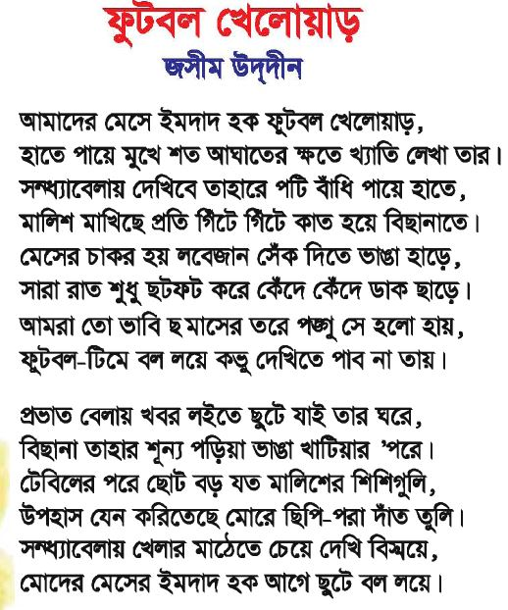
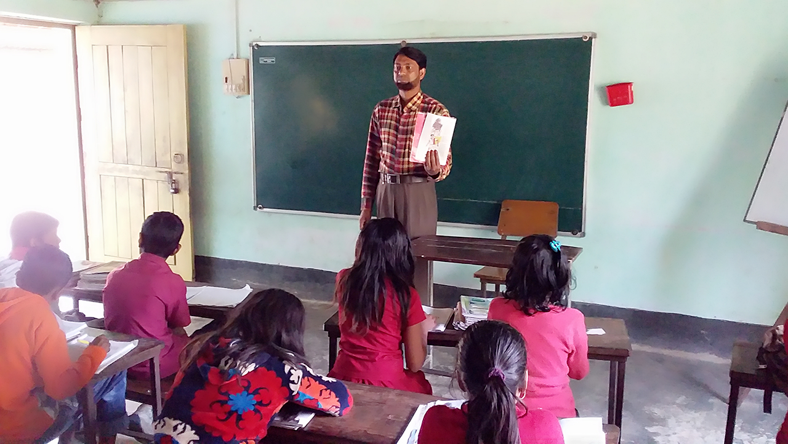
শিক্ষকের আদর্শ পাঠ

Slide 8
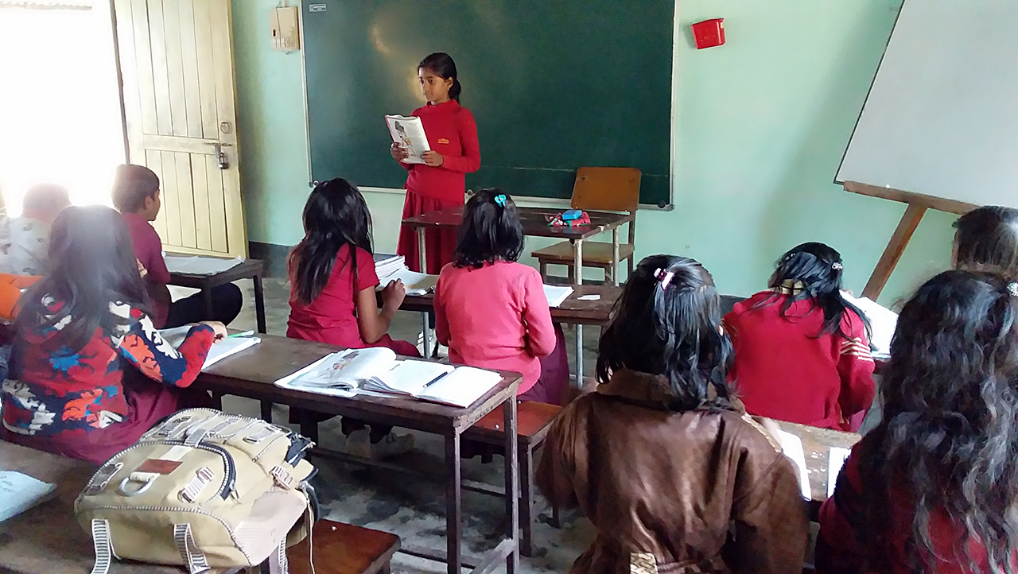
শিক্ষার্থীর পাঠ

Slide 9
দলিয় কাজ
যুক্তব্যঞ্জন ভেঙ্গে লিখো এবং বাক্য গঠন কর
শাপলা দল রোল:১-৮
গোলাপ দল রোল:৯-১৬
শিমুল দল রোল:১৭-২৪
ন্ধ=
ঙ্গ=
স্ম=
ন+ধ
সন্ধ্যাবেলায় বাবা কাজ থকে এলেন।
ঙ+গ
ভাল মানুষের সঙ্গে চললে বিপদ আসে কম।
স+ম
বিস্ময়ে দেখলাম তার শেষ চলে যাওয়া।

Slide 10
বাড়ির কাজ
তোমার পরিচয় লিখে নিয়ে আসবে।

Slide 11
ধন্যবাদ।

